Slide 1
FR 101
Chapitre 1, leçon 3

Slide 2
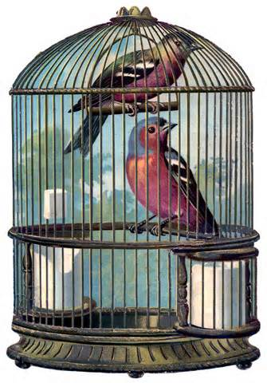
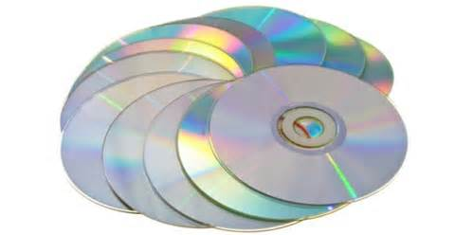
Nous / 2 oiseaux
Les Marchand / 5 filles
Vous / 67 amis
Stéphane et Pierre / 3 soeurs
Je / 8 cahiers
Tu / 4 CDs
Nous / 12 DVD
Vous / 1 ordinateur
Fatima / 10 affiches
Justine et Pascale / 0 oncle

Slide 3
Questions
Est-ce que tu as ton anniversaire en janvier? Est-ce que tu as 18 ans? Est-ce que tu as des parents raisonnables? Est-ce que tu es en forme? Est-ce que tu es de Chicago? Est-ce que tu travailles à la Bibli Cole? Est-ce que tu as des frères? Oui, je travaille à la Bibli Cole. Non, je ne suis pas en forme.

Slide 4
Être ou avoir?
Maude _______ 18 ans.
Ils ______ cinq cahiers.
Pierre ______ trois cousines.
Vous ______ des belles-soeurs?
On ______ le premier mai.
Je ne/n’_______ pas de frères.
Nous ________ sympas.
Tu _______ étudiant?
Vous ________ quel âge?
Nous ________ réalistes.

Slide 5
Les jours de la semaine
lundi
mardi
mercredi
jeudi
vendredi
samedi
dimanche
Le matin
L’après-midi
Le soir
Lundi matin, jeudi soir, samedi après-midi

Slide 6
Les possessifs: sa/son/ses et leur/leurs
Le mari de Sonia = _________ mari.
La mère de Sonia = _________ mère.
L’arrière-grand-père de Sonia = ______ arrière-g.-p.
L’arrière-grand-mère de Sonia = _____ arrière-g.-m.
Les parents de Sonia = _______ parents.
Le père de Sonia et Séverine = ________ père.
Les parents de Sonia et Séverine = _______ parents.

Slide 7
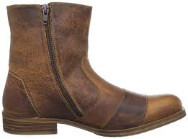
Les verbes “er” “Regarder”
Je regarde
Tu regardes
Il regarde
Nous regardons
Vous regardez
Ils regardent
**The pronunciation of “Je, tu, il and ils” is the same.

Slide 8
Les verbes “er”
Arriver
Inviter
Téléphoner
Travailler
Parler
Jouer à/de
Regarder
Rester
Écouter
Déjeuner
Aimer
Préparer
Réviser
Arriver
dîner

Slide 9
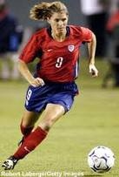
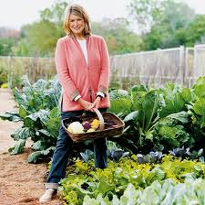
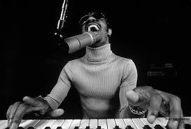
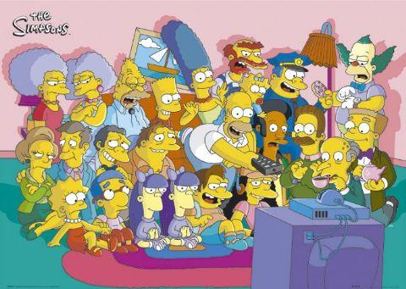
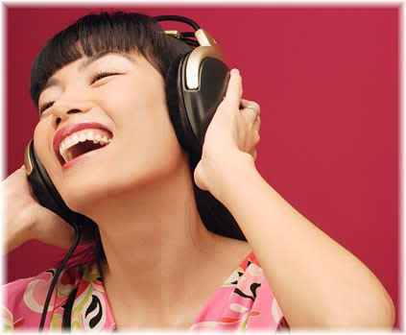
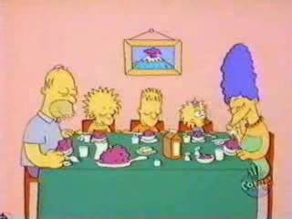
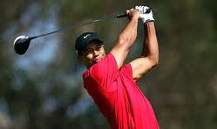
Qu’est-ce que Martha Stewart fait?
Qu’est-ce que Stevie Wonder fait?
Et Mia Hamm?
Et M.I. A.?
Et les Simpsons?
Elle travaille dans le jardin.
Et elle?
Que fait Paris Hilton?
Et Tiger Woods? Qu’est-ce qu’il fait?

Slide 10
Non! Si!
Answer in the opposite to each question.
Modèle: Vous jouez au rugby?
Non, je ne joue pas au rugby.
Tu ne travailles pas dans FRE 101?
Si, je travaille beaucoup dans FRE 101!
Nous ne parlons pas français?
Ils restent à la maison?
Vous invitez le prof au restaurant?
Je n’écoute pas Stromae?
Elle arrive en retard?
On regarde un film?
Nous ne revisons pas la leçon?

Slide 11
Questions à poser: Le dimanche…
Tu téléphones à tes parents? Tu prépares les leçons de français? Tu joues à un sport? Tu écoutes de la musique? Tu parles avec tes amis?
Oui, je téléphone à mes parents. Non, je ne téléphone pas à mes parents.

